Slide 1

Tuần Thánh

Slide 3
Thứ Hai Tuần Thánh

Slide 4
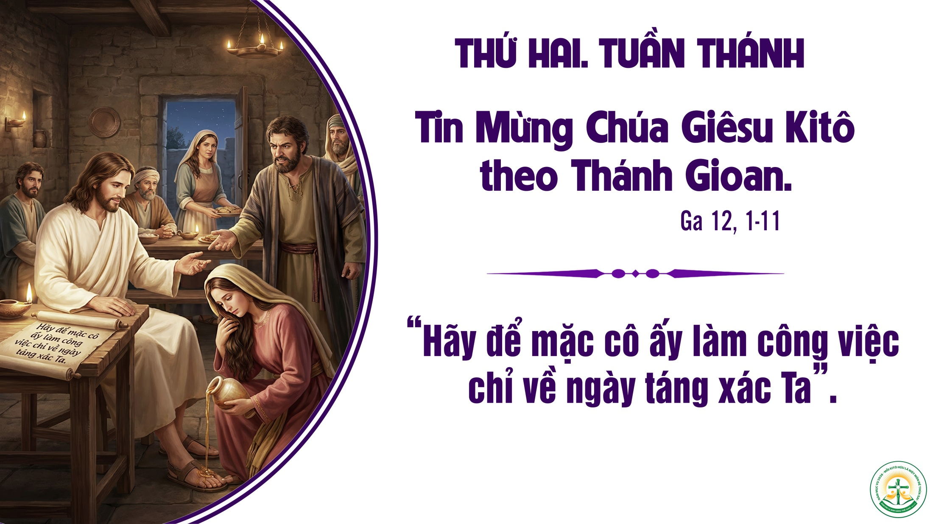

Slide 5


Slide 6

Chúa là nguồn ánh sáng và ơn cứu độ của tôi.
Đáp Ca:

Slide 7
Muôn lạy Vua Ki-tô, chỉ có Ngài thương đến thần dân tội lỗi.
Tung Hô Tin Mừng:

Slide 11
Thứ Ba Tuần Thánh

Slide 12
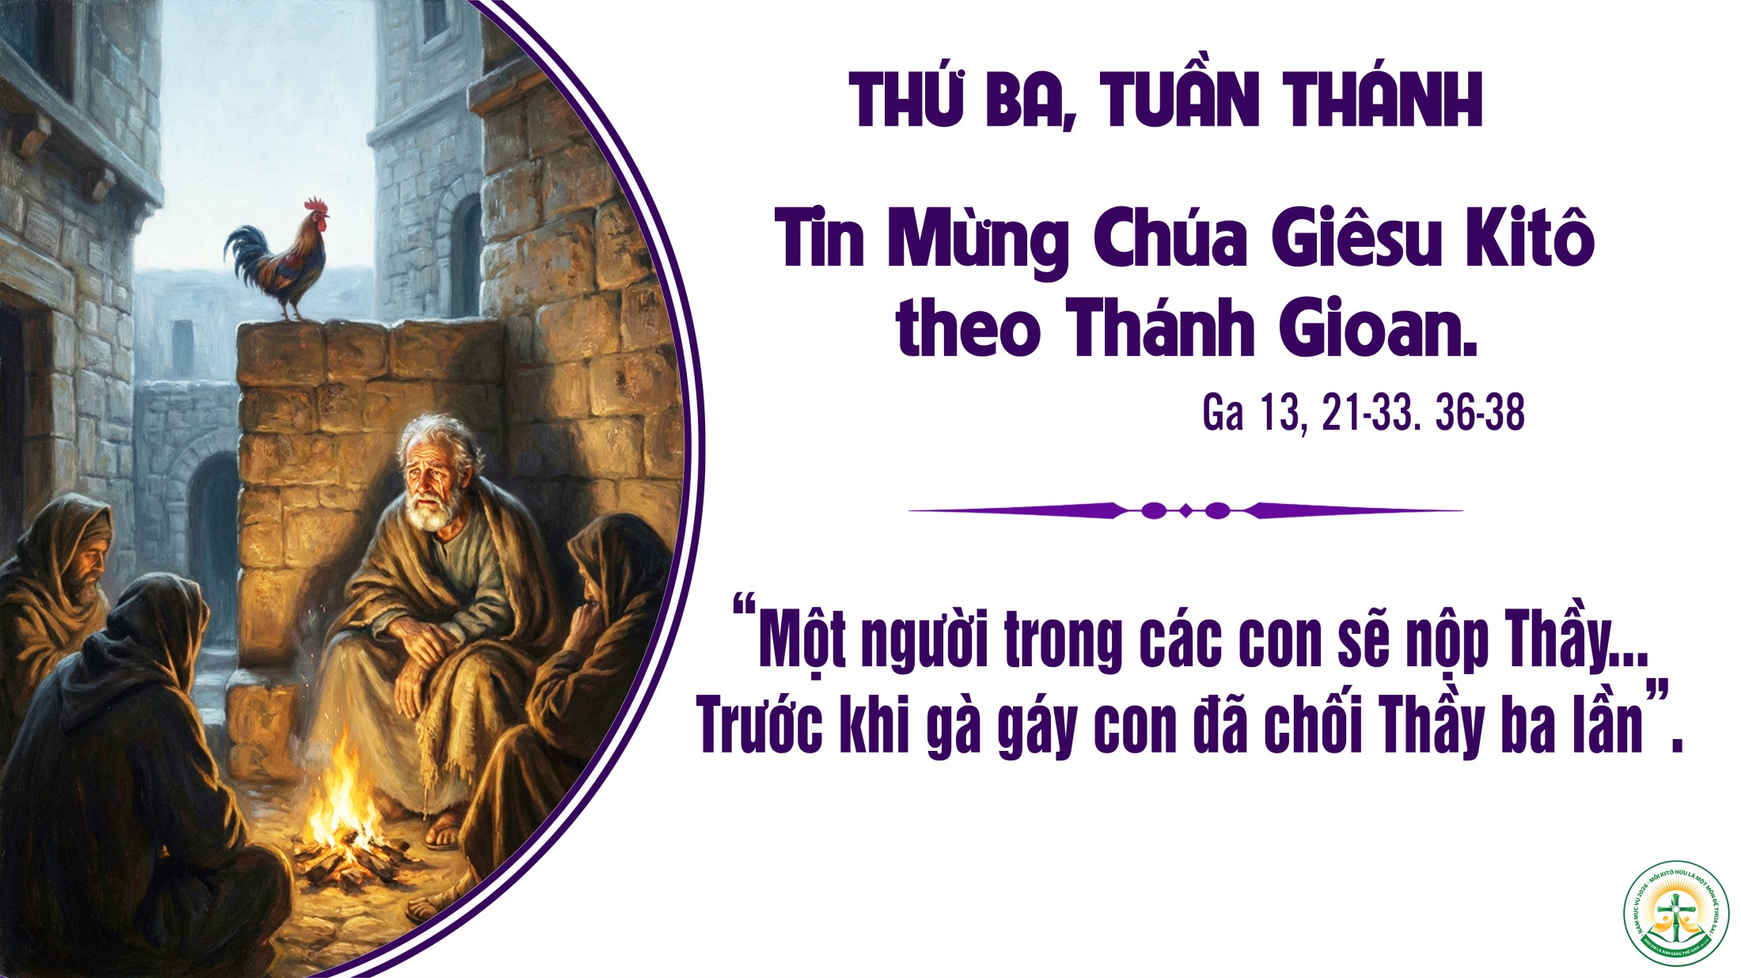

Slide 13


Slide 14
Lạy Chúa, miệng con sẽ tường thuật ơn cứu độ Ngài ban.
Đáp Ca:

Slide 15
Muôn lạy Vua Ki-tô, vì vâng lời Thánh Phụ, Ngài đã chịu dẫn đi đóng đinh vào thập giá, như con chiên hiền lành bị dẫn đi làm thịt.
Tung Hô Tin Mừng:

Slide 19
Thứ Tư Tuần Thánh

Slide 20
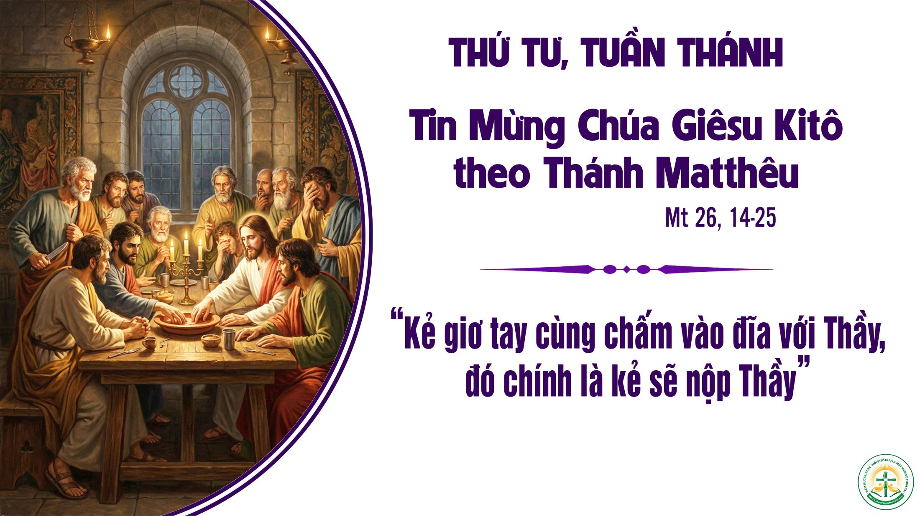

Slide 21
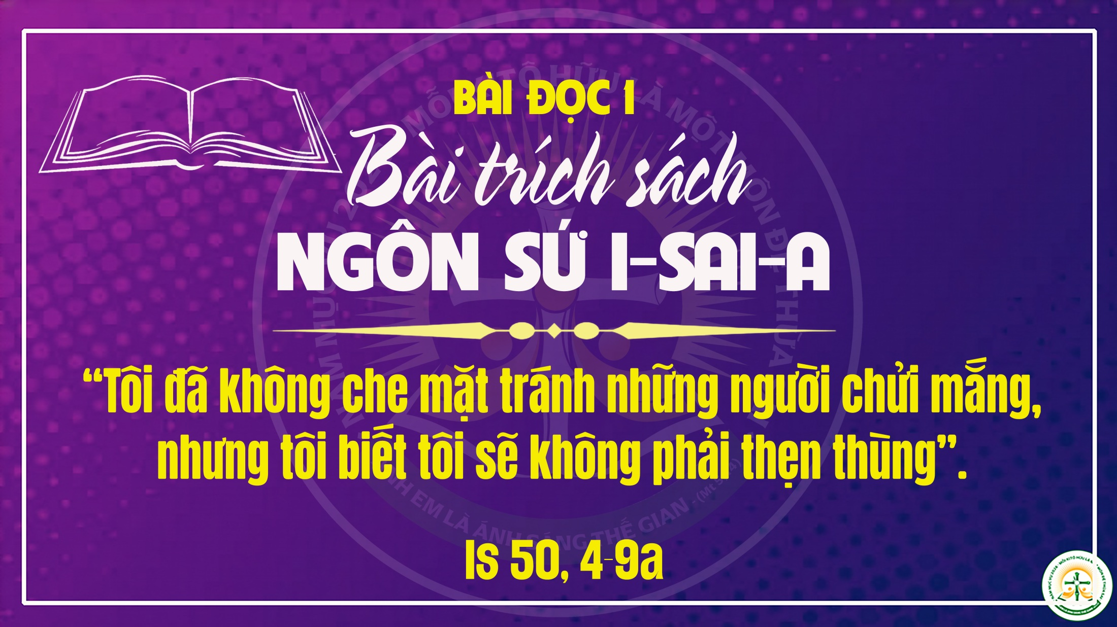

Slide 22
Lạy Chúa Trời, đây giờ phút thi ân, xin đáp lại, vì ơn cả nghĩa dày.
Đáp Ca:

Slide 23
Muôn lạy Vua Ki-tô, vì vâng lời Thánh Phụ, Ngài đã chịu dẫn đi đóng đinh vào thập giá, như con chiên hiền lành bị dẫn đi làm thịt.
Tung Hô Tin Mừng:

Slide 27
Thứ Năm Tuần Thánh Thánh Lễ Làm Phép Dầu

Slide 28
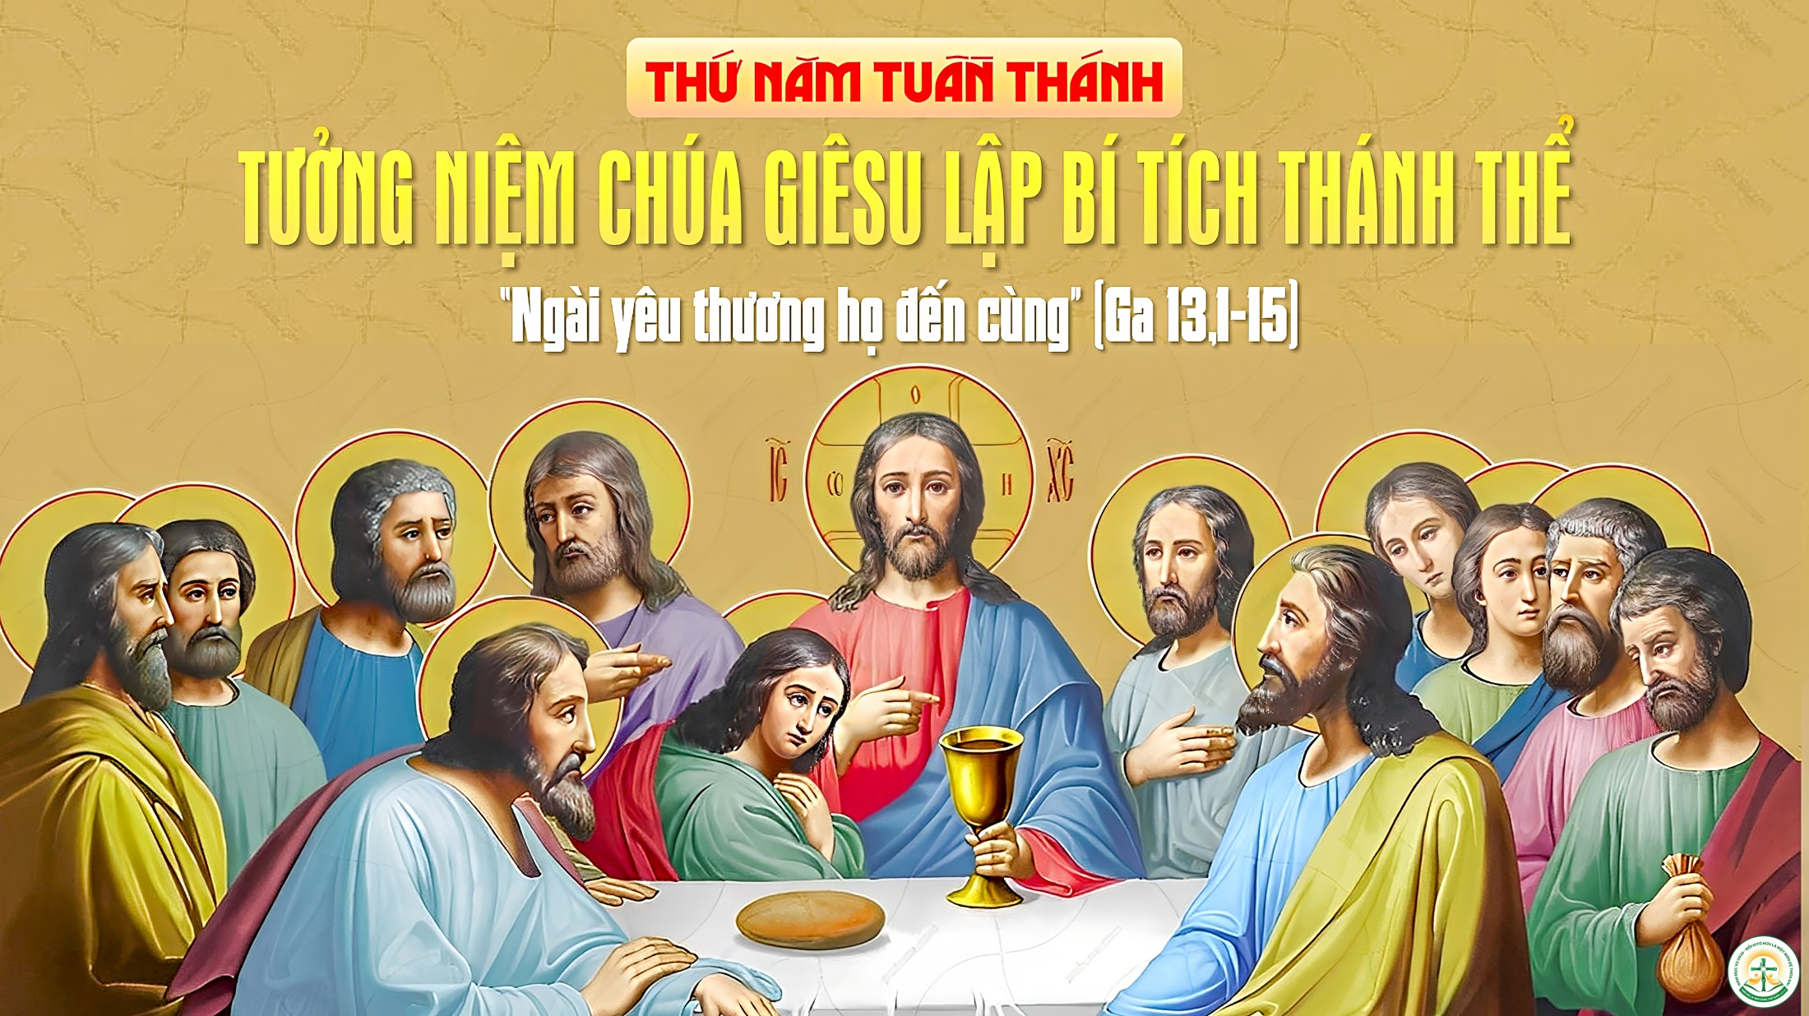

Slide 29
KINH VINH DANH

Slide 30
Chủ tế: Vinh danh Thiên Chúa trên các tầng trời. A+B: Và bình an dưới thế cho người thiện tâm.

Slide 31
A: Chúng con ca ngợi Chúa.
B: Chúng con chúc tụng Chúa. A: Chúng con thờ lạy Chúa.
B: Chúng con tôn vinh Chúa.

Slide 32
A: Chúng con cảm tạ Chúa vì vinh quang cao cả Chúa.
B: Lạy Chúa là Thiên Chúa, là Vua trên trời, là Chúa Cha toàn năng.

Slide 33
A: Lạy con một Thiên Chúa, Chúa Giêsu Kitô.
B: Lạy Chúa là Thiên Chúa, là Chiên Thiên Chúa là Con Đức Chúa Cha.

Slide 34
A: Chúa xóa tội trần gian, xin thương xót chúng con.
B: Chúa xóa tội trần gian, xin nhậm lời chúng con cầu khẩn.

Slide 35
A: Chúa ngự bên hữu Đức Chúa Cha, xin thương xót chúng con.
B: Vì lạy Chúa Giêsu Kitô, chỉ có Chúa là Đấng Thánh.

Slide 36
Chỉ có Chúa là Chúa, chỉ có Chúa là đấng tối cao.
A+B: Cùng Đức Chúa Thánh Thần trong vinh quang Đức Chúa Cha.
Amen.

Slide 37
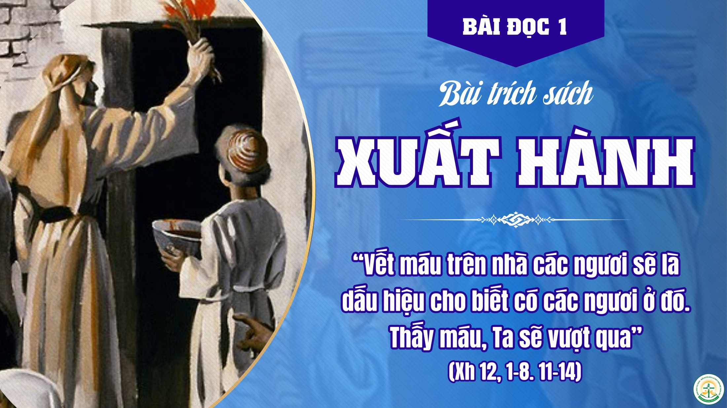

Slide 38
Khi nâng chén chúc tụng, ta được dự phần vào máu Đức Kitô.
Đáp Ca:

Slide 39
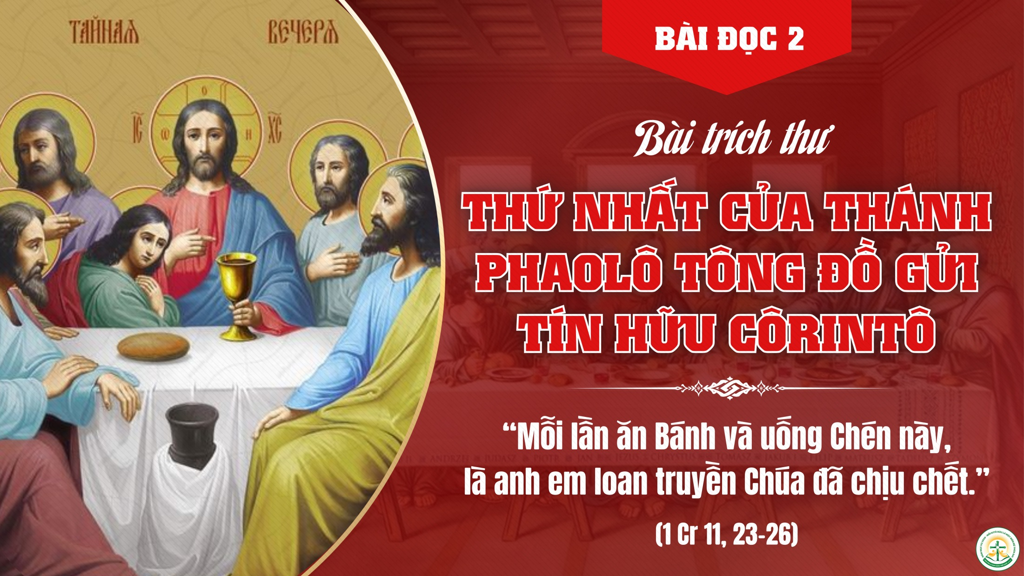

Slide 40
Chúa nói: Thầy ban cho anh em một điều răn mới, là anh em hãy thương yêu nhau, như Thầy đã yêu thương anh em.
Tung Hô Tin Mừng:

Slide 41
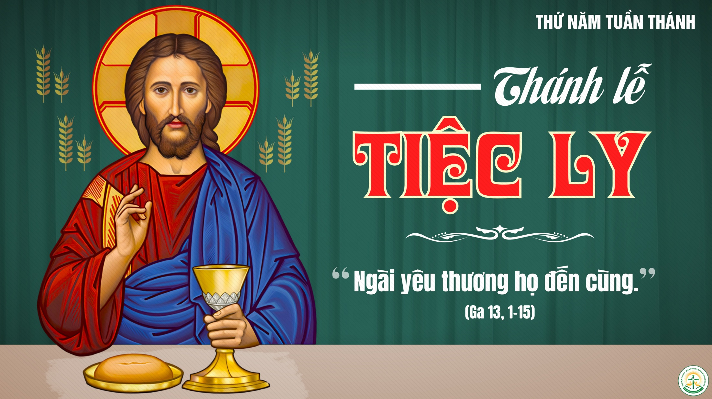

Slide 42
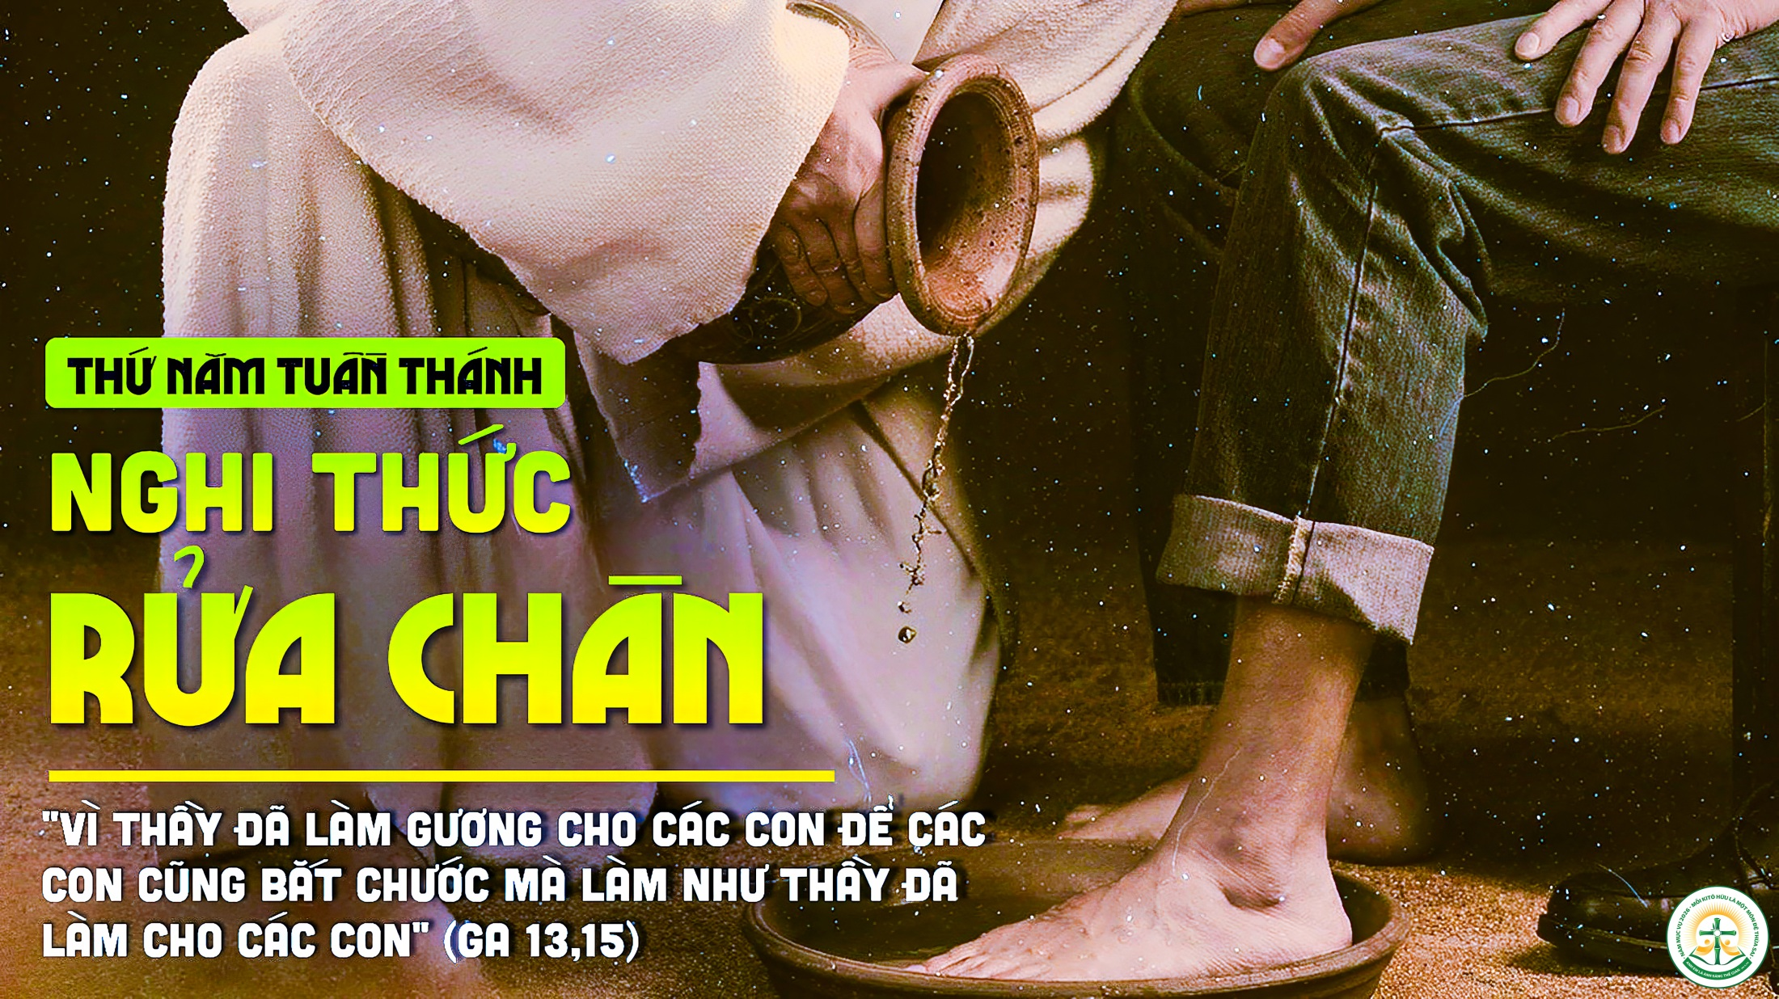

Slide 43


Slide 46
Thứ Sáu Tuần Thánh

Slide 47
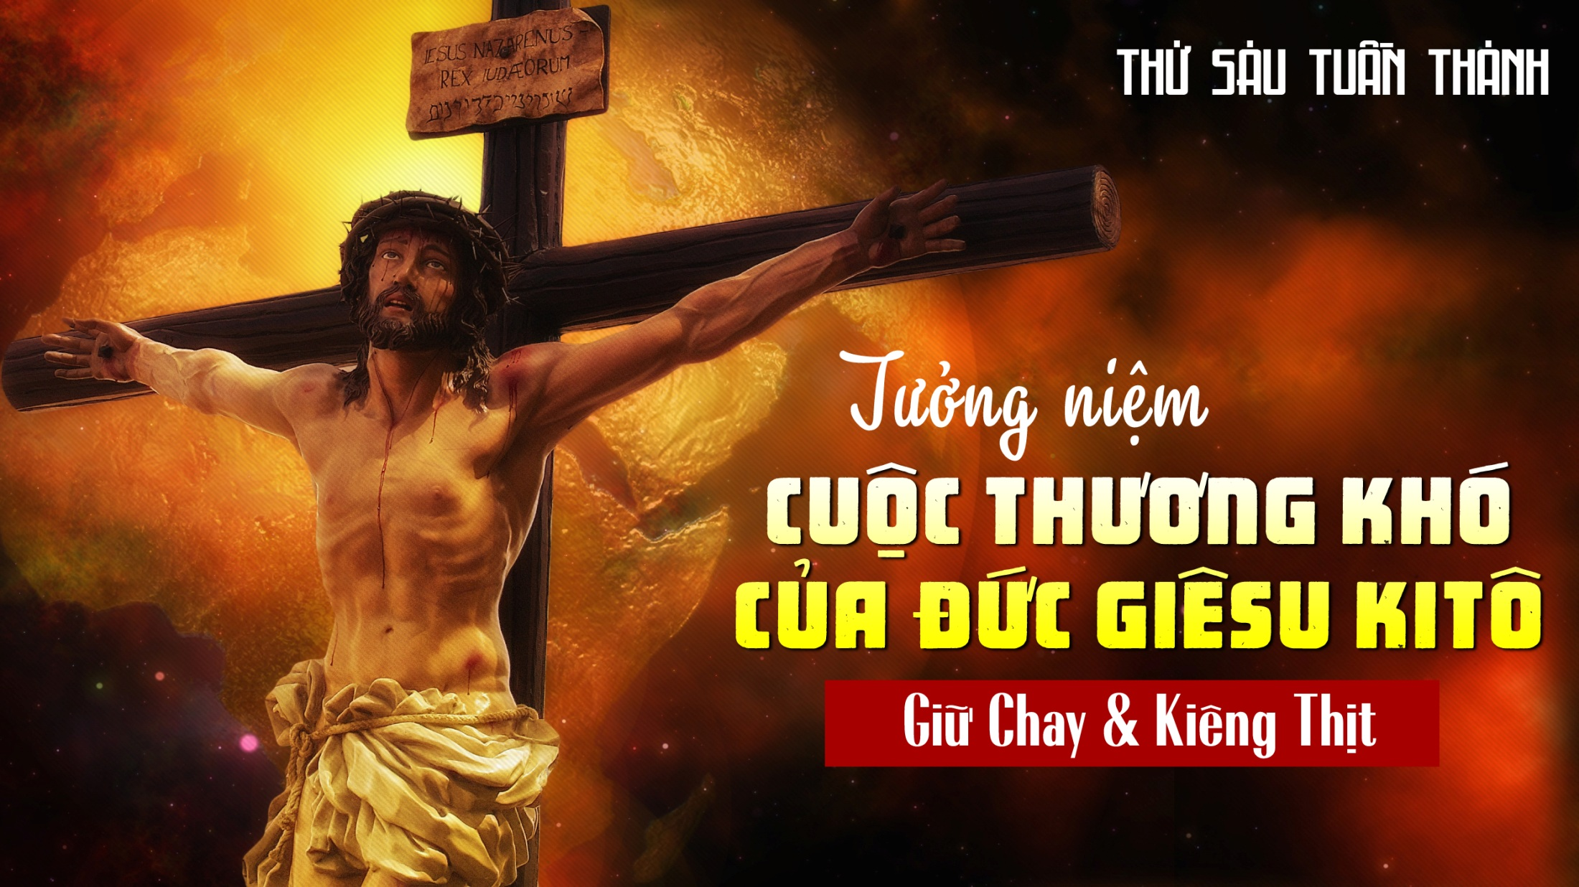

Slide 48
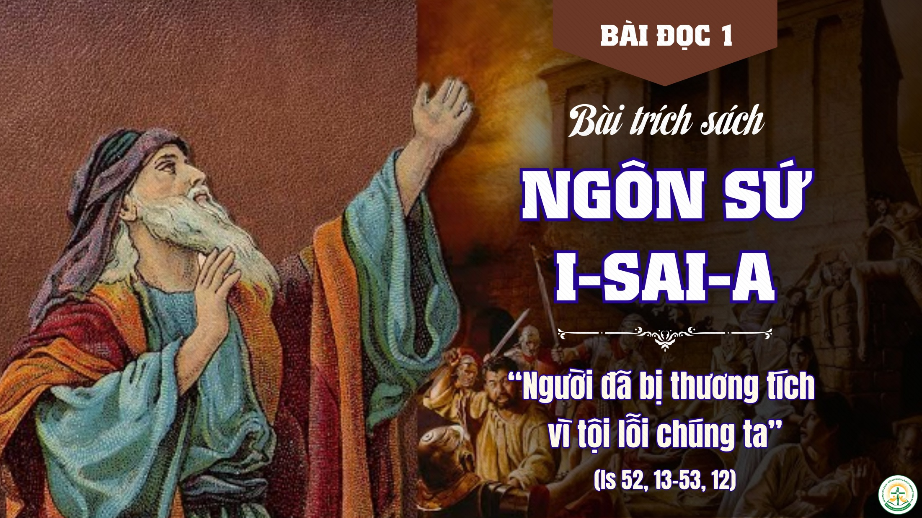

Slide 49
Lạy Cha, con xin phó thác hồn con trong tay Cha.
Đáp Ca:

Slide 50
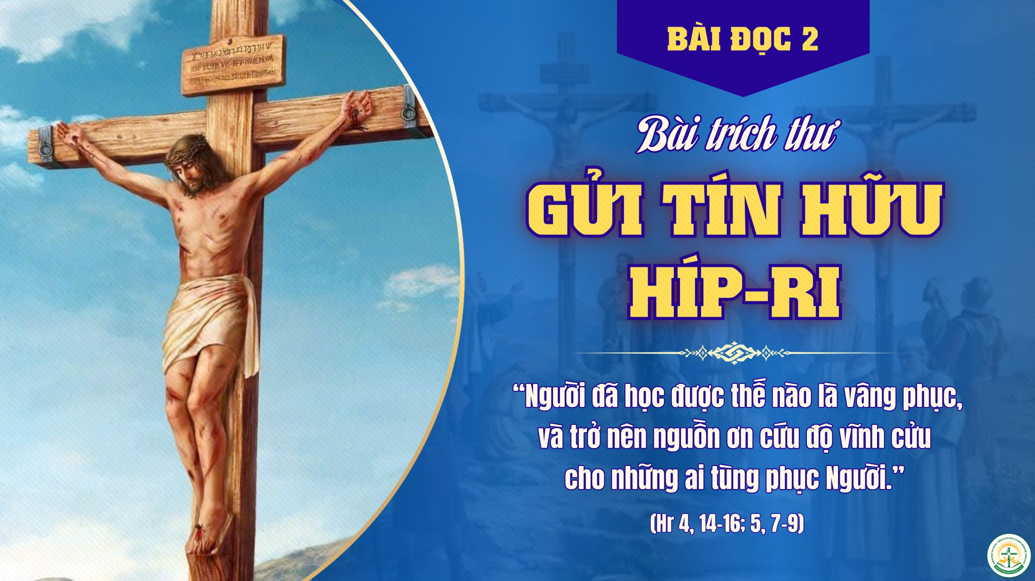

Slide 51
Vì chúng ta, Đức Ki-tô đã tự hạ, vâng lời cho đến nỗi bằng lòng chịu chết, chết trên cây thập tự. Chính vì thế, Thiên Chúa đã siêu tôn Người và tặng ban danh hiệu trổi vượt trên muôn ngàn danh hiệu.
Tung Hô Tin Mừng:

Slide 52
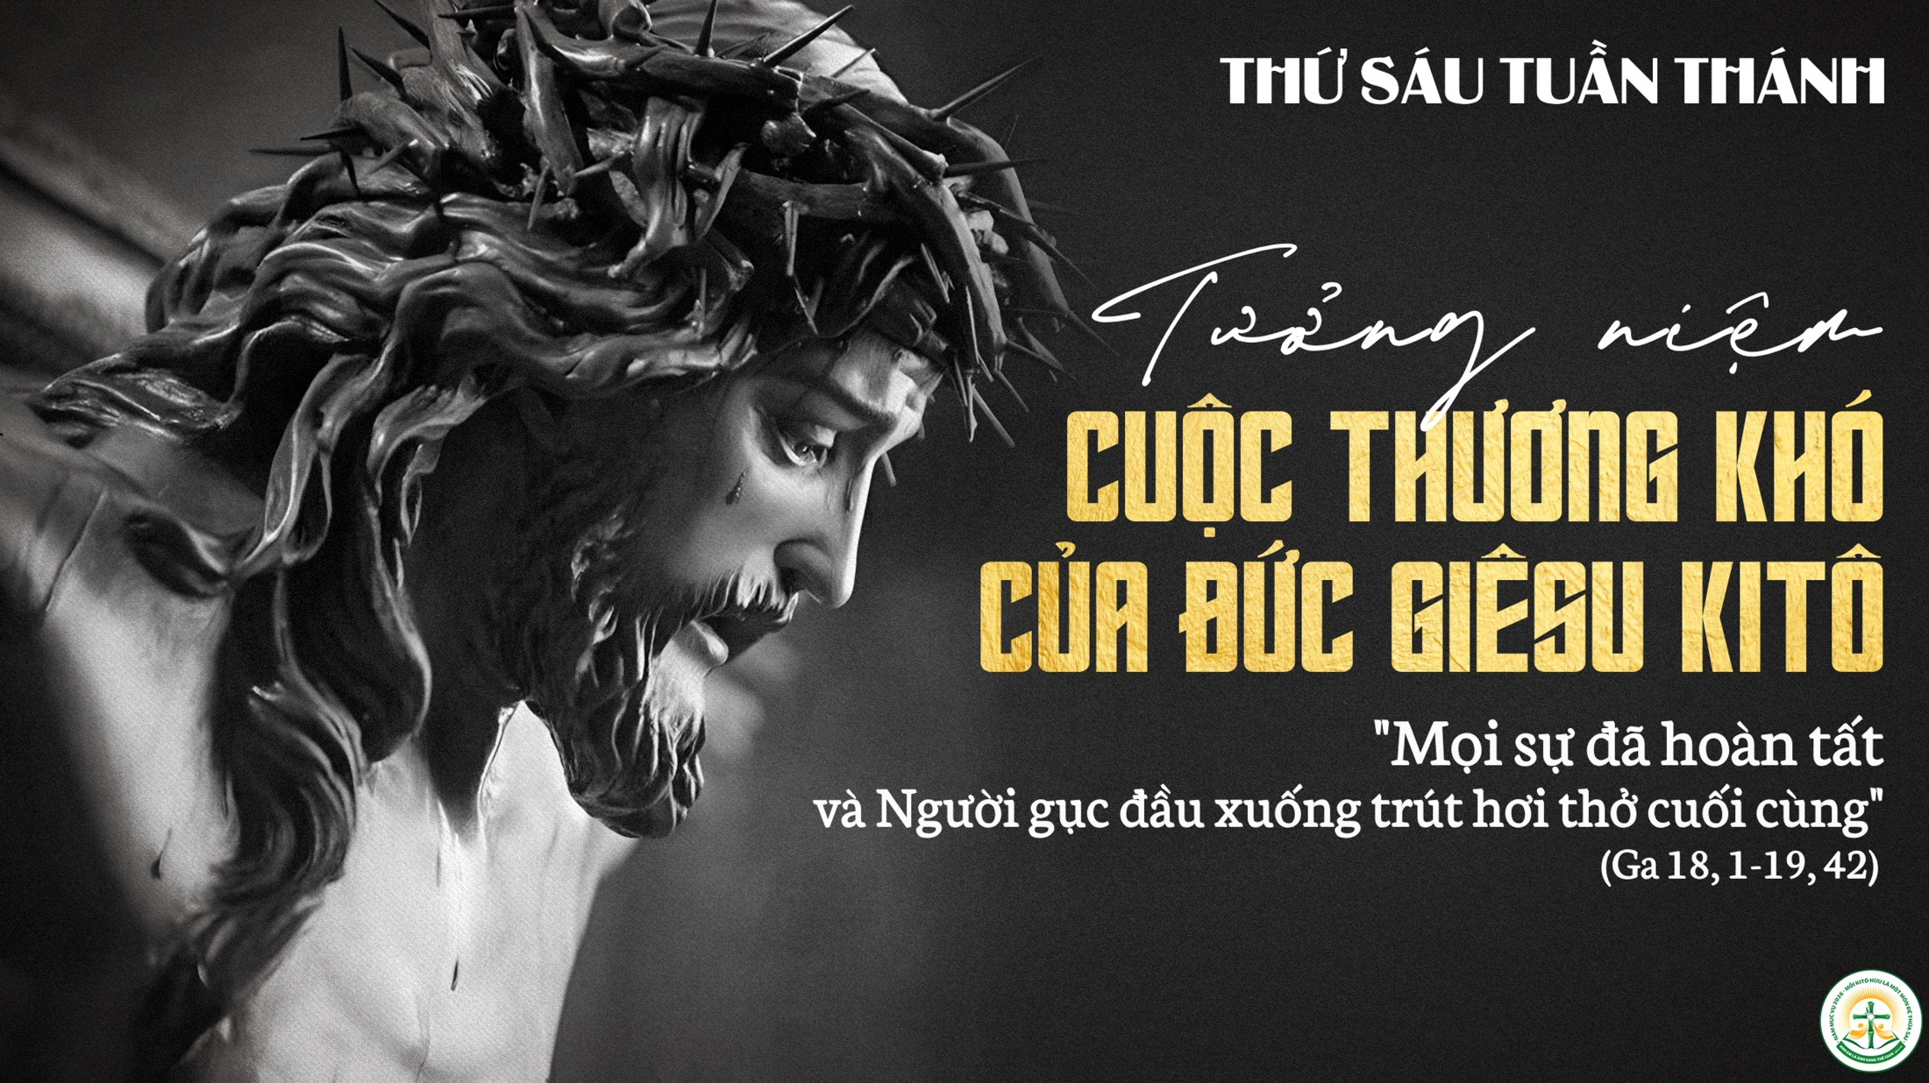

Slide 53


